Slide 1
Data o volbách
29. dubna 2015

Slide 2
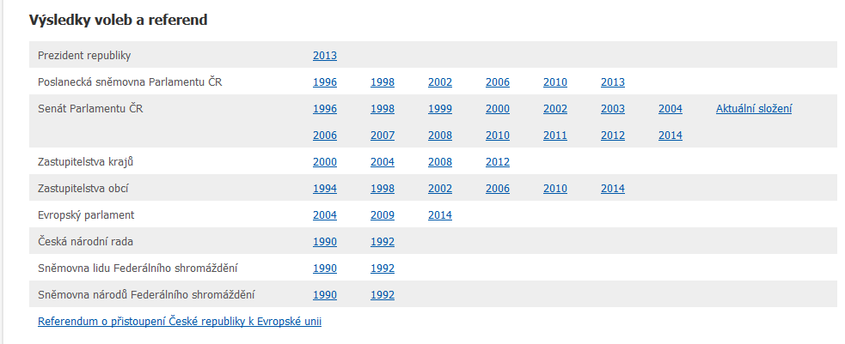
Volební výsledky 1
Volby.cz
provozuje ČSÚ, výsledky všech voleb a referend od roku 1990
web: http://www.volby.cz/

Slide 3
Volební výsledky 2
co je zveřejněno?
pořadí jmen vč. titulů na kandidátní listině (role titulů)
věk
navrhující strana a politická příslušnost (role nestraníků, účelové názvy uskupení, ...)
povolání (role doktorů, VŠ pedagogů a podobně)
bydliště
přednostní hlasy (abs. a v %)
případný zisk mandátu a pořadí
prostorová úroveň
vše zveřejněno až do úrovně jednotlivých volebních okrsků
výsledky voleb a demokracie, jistota dostupnosti dat
chybí výsledky komunálních voleb v roce 1990

Slide 4
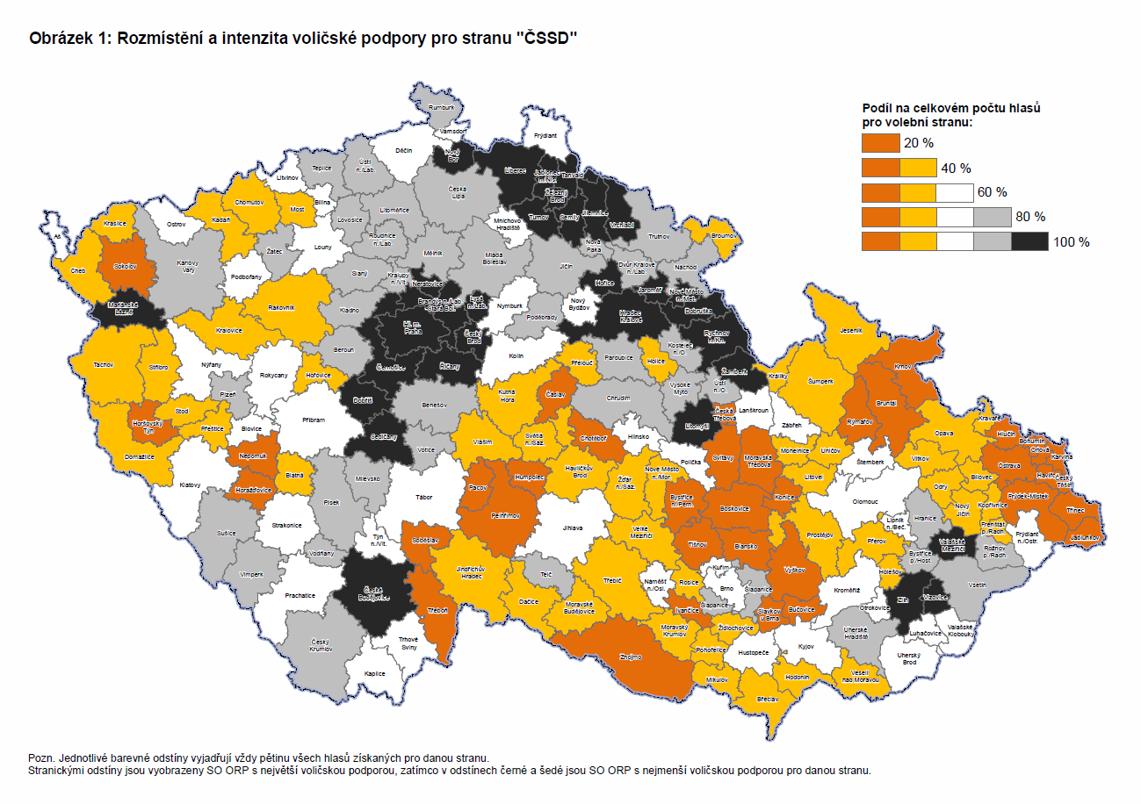

Slide 5
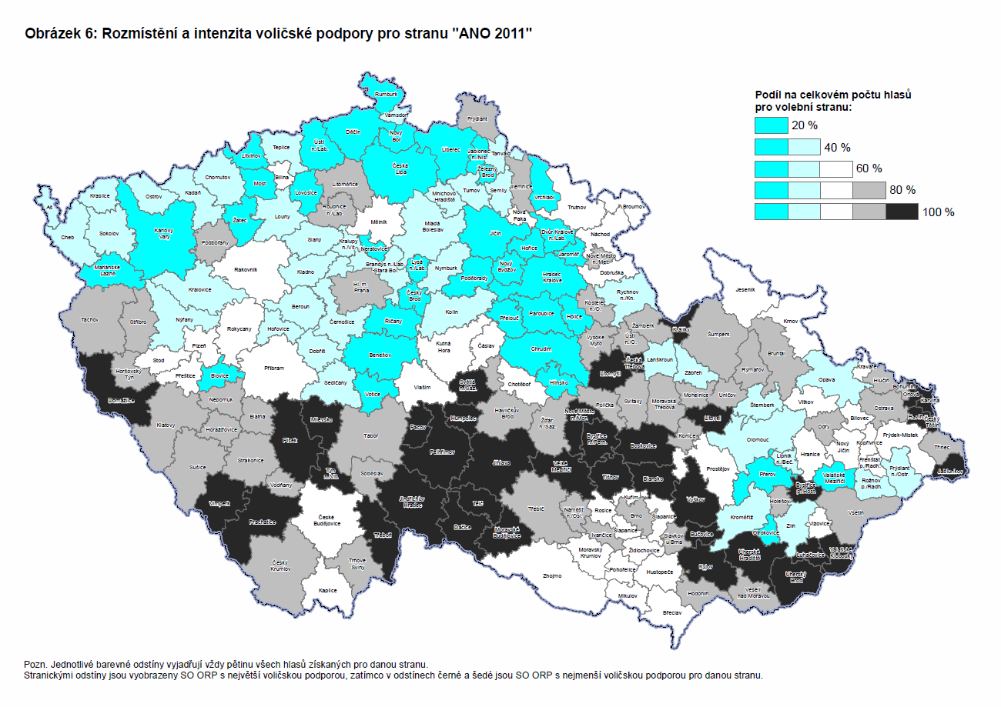

Slide 6
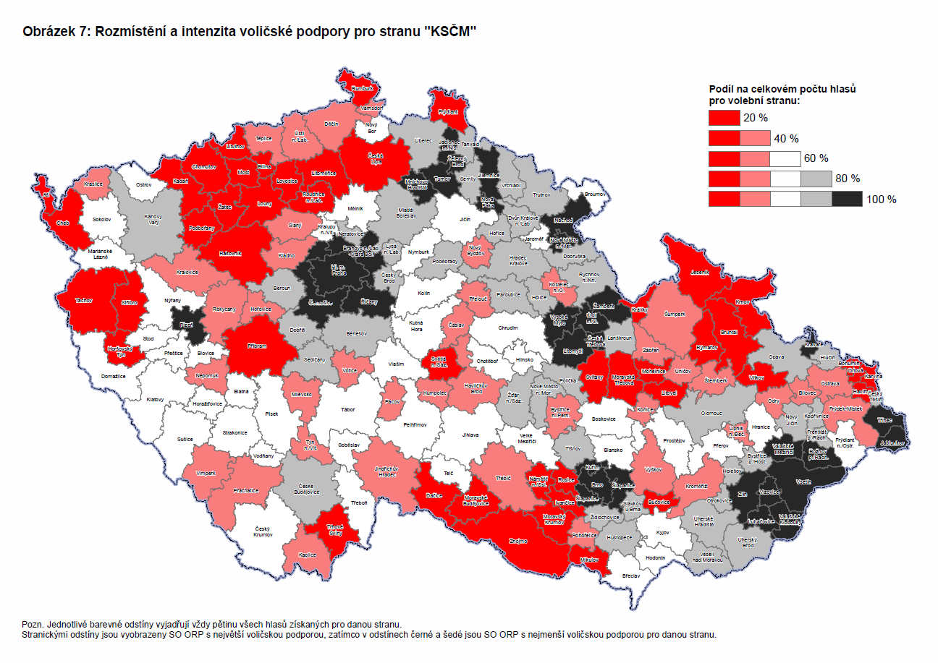

Slide 7
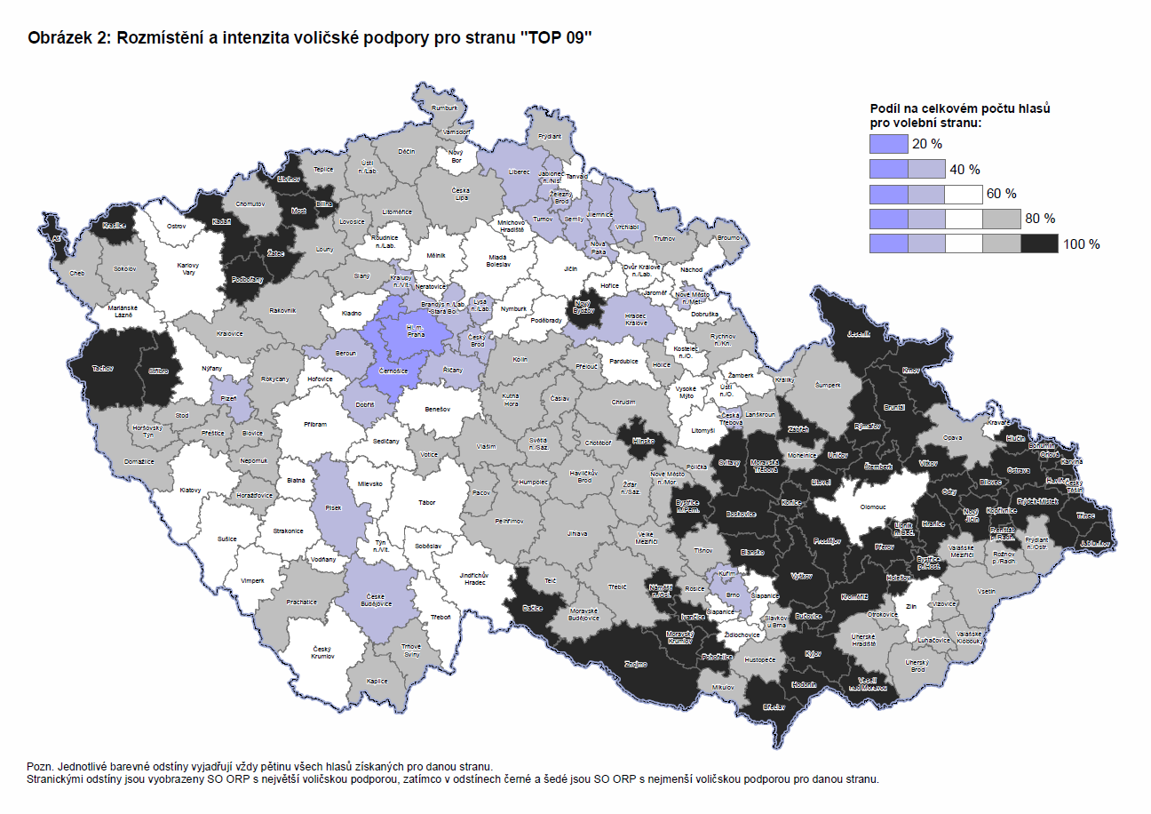

Slide 8
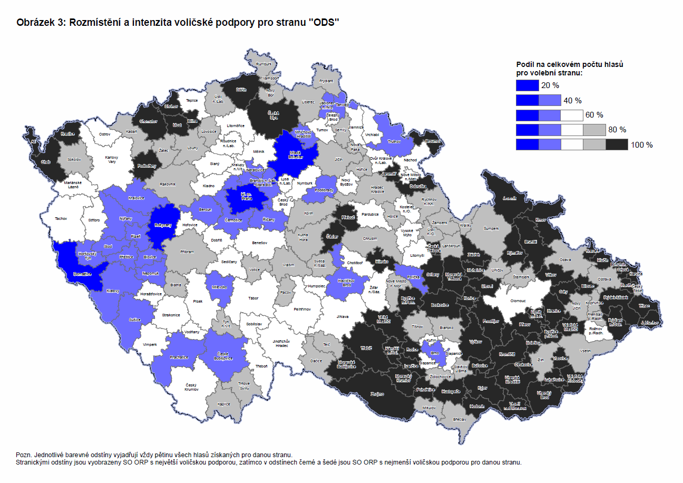

Slide 9
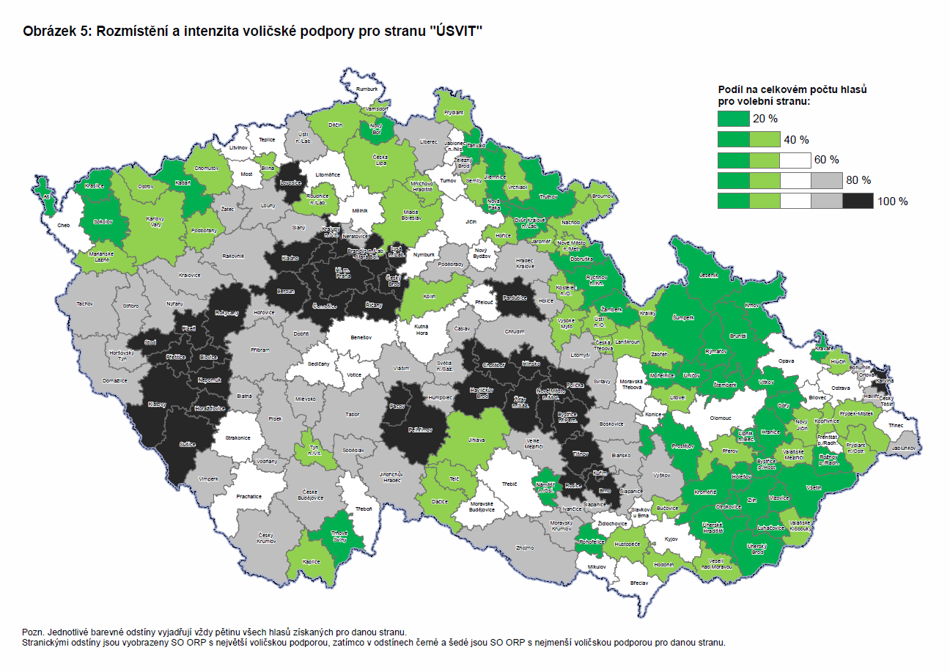

Slide 10
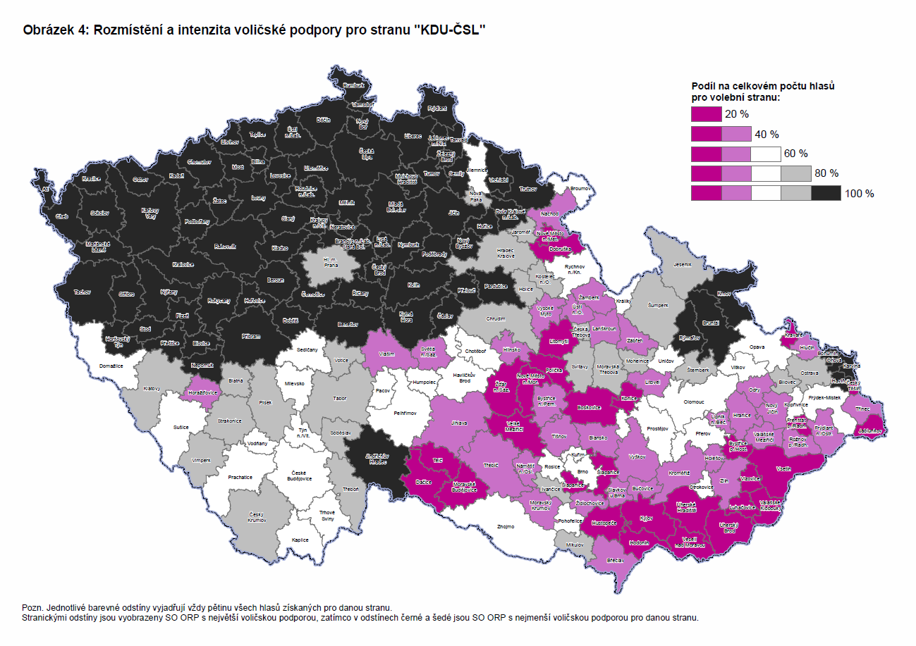

Slide 11
Volby na ČSÚ
Statistiky / Volby
web: https://www.czso.cz/csu/czso/volby_lide
ke každým volbám zpracována publikace s výsledky
mapy z Veřejné databáze ČSÚ (tentokrát i podíly)
kartogramy a mapy volebních výsledků

Slide 12
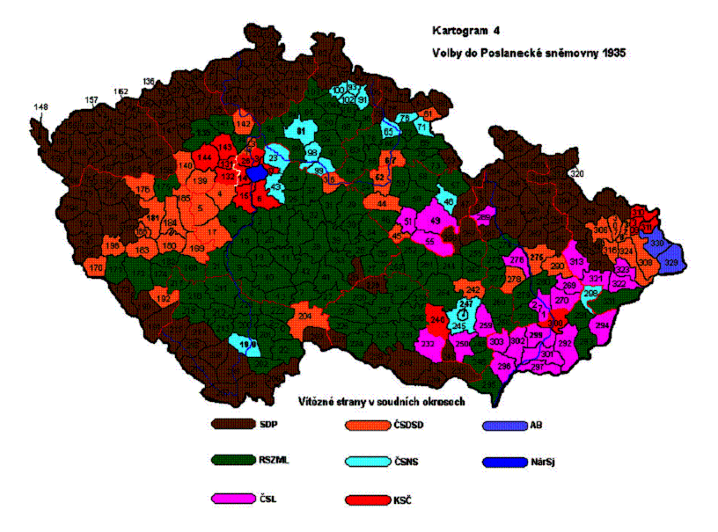
Volby 1935
AB = Autonomistický blok
KSČ = Komunistická strana Československa
ČSDSD = Česká sociálně demokratická strana dělnická (dnes ČSSD)
RSZML = Republikánská strana zemědělského a malorolnického lidu (Agrárníci)
SDP = Sudetoněmecká strana (henleinovci)
NárSj = Národní sjednocení
ČSNS = Česká strana národně sociální
ČSL = Československá strana lidová (dnes KDU-ČSL)

Slide 13
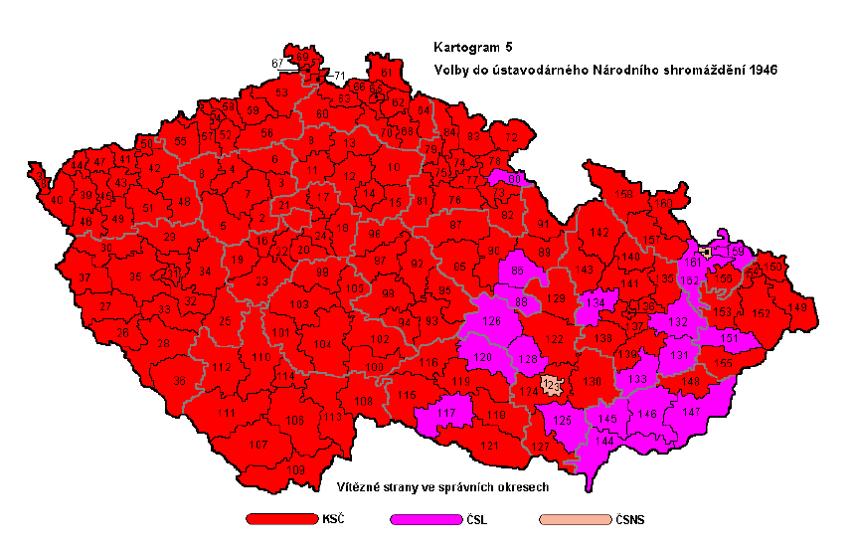
KSČ = Komunistická strana Československa
ČSL = Československá strana lidová (dnes KDU-ČSL)
ČSNS = Česká strana národně sociální

Slide 14
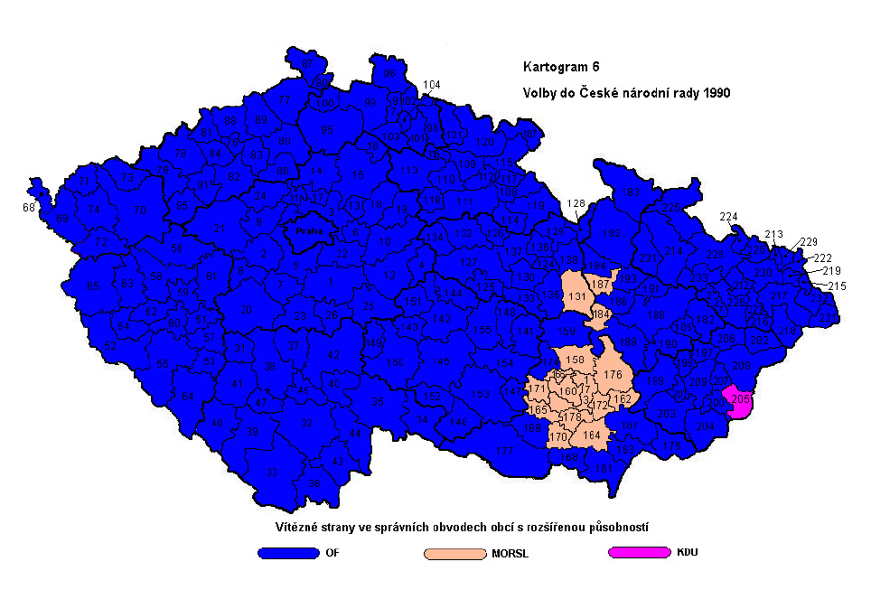
OF = Občanské fórum
MORSL = Hnutí za samosprávnou demokracii - Společnost pro Moravu a Slezsko
KDU = Křesťanská a demokratická unie (dnes KDU-ČSL)

Slide 15
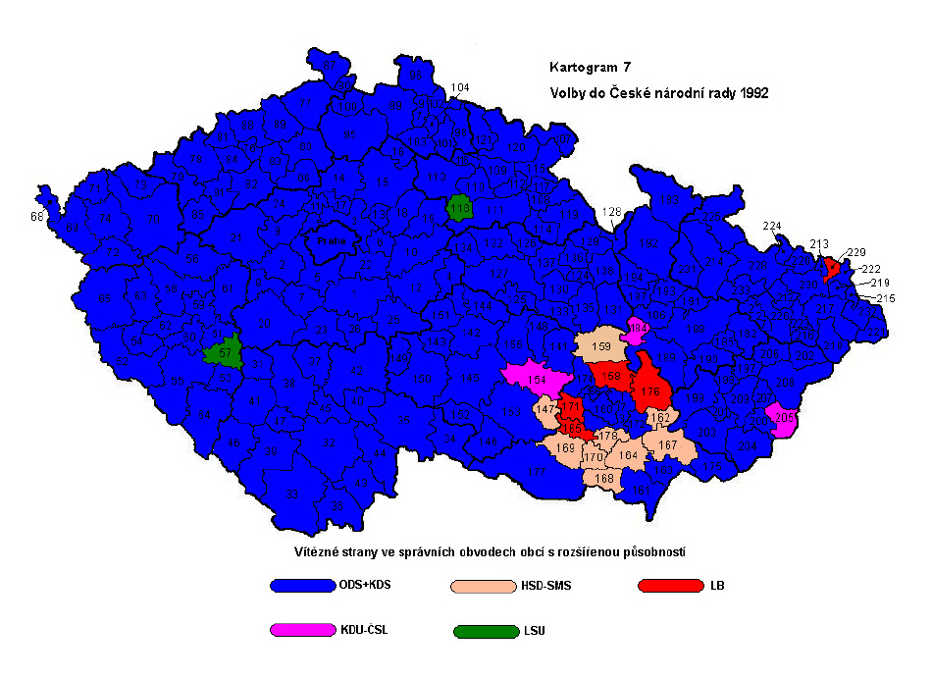

Slide 16
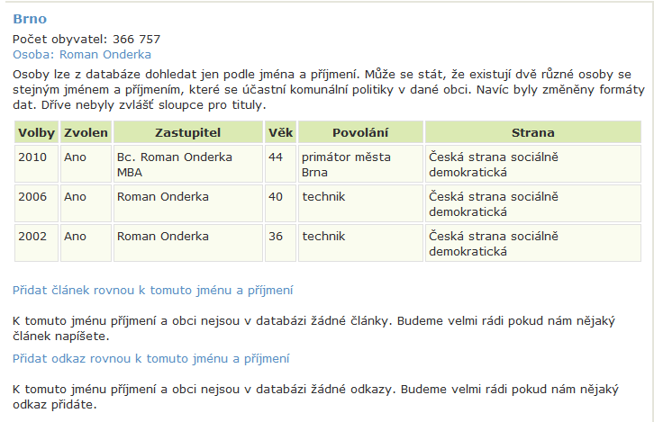
Komunální volby - kandidáti
Komunální politika
kandidatura v komunálních volbách od roku 1994
přebírá data z ČSÚ
web: http://komunalnipolitika.cz/
ALE !!! nejsou zpracovaní všichni kandidáti ve všech obcích
ALE !!! nejsou (zatím) zpracovány komunální volby 2014

Slide 17
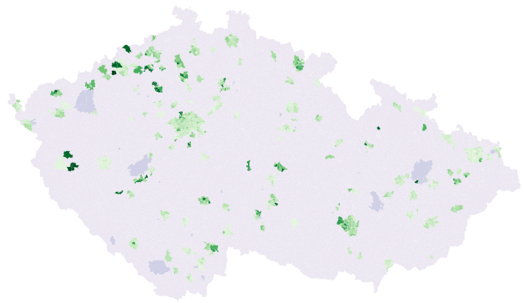
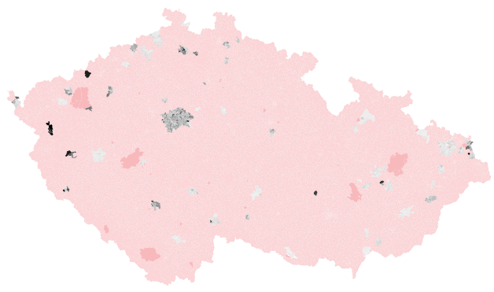
Komunální volby 2014
aplikace Českého rozhlasu s interaktivní mapou
„nejpodrobnější mapa s výsledky obecních voleb v roce 2014“
obsahuje strany ANO 2011, ODS, ČSSD, KSČM, KDU-ČSL, TOP 09, Zelení, Piráti
web: http://www.rozhlas.cz/zpravy/data/_zprava/koho-volili-vasi-sousedi-prozkoumejte-nejpodrobnejsi-mapu-s-vysledky-obecnich-voleb--1408350
Strana zelených Česká pirátská strana

Slide 18
CVVM
Centrum pro výzkum veřejného mínění
výzkumné oddělení Sociologického ústavu AV ČR, v.v.i.
web: http://cvvm.soc.cas.cz/volby-a-strany/
1x měsíc terénní šetření, mimo červenec a srpen
kvótní výběr, kdy kvóty jsou: kraj, velikost místa bydliště, pohlaví, věk, vzdělání
počet dotázaných kolem 1 000 osob
Stranické preference
= aktuální rozložení sympatií k politickým stranám v celé společnosti, do souboru je tedy zahrnuta i přibližně třetina populace, která k žádné straně neinklinuje nebo není ochotna zúčastnit se voleb
Volební model
= do souboru jsou zařazeni pouze ti dotázaní, kteří deklarovali volbu nějaké strany a zároveň uvedli, že by se voleb zúčastnili

Slide 19
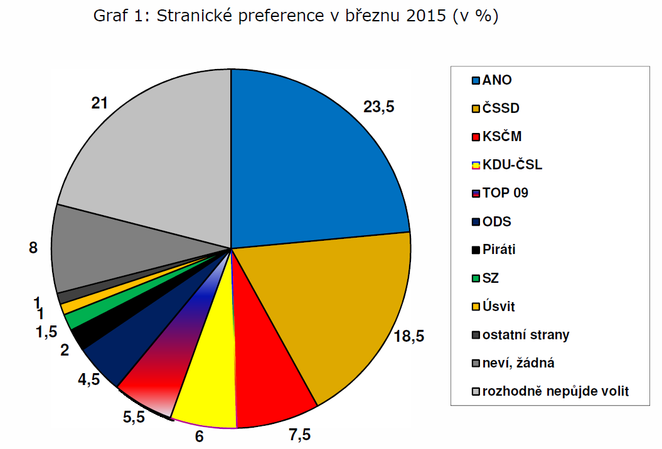
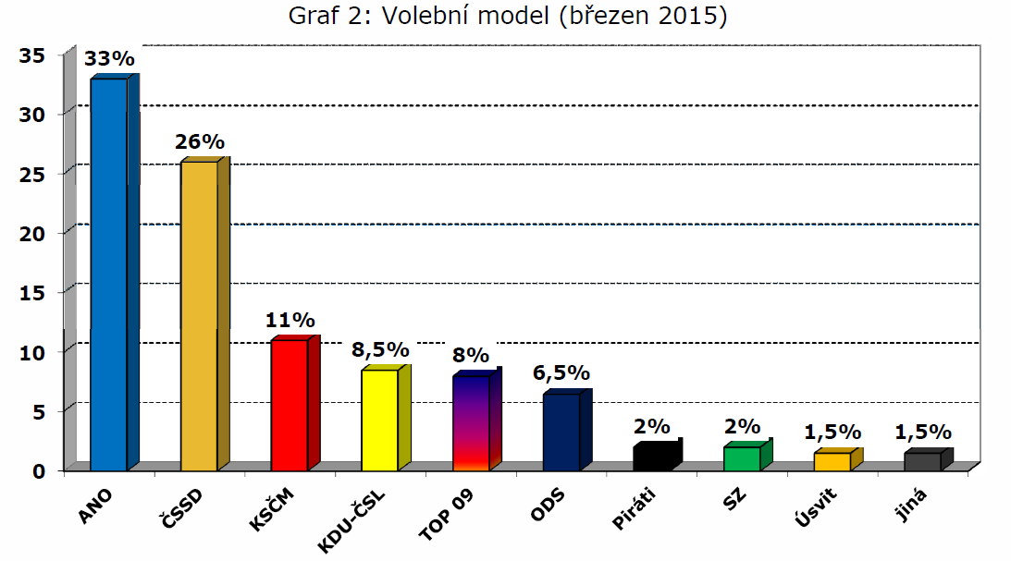
CVVM
situace v březnu 2015
CVVM
březen 2015

Slide 20
Další agentury
STEM = Středisko empirických výzkumů
založen roku 1990 jako první česká soukromá výzkumná společnost
sesterská akciová společnost STEM/MARK
web: http://www.stem.cz/show/3
- 1x měsíc terénní šetření, mimo červenec a srpen
kvótní výběr
počet dotázaných kolem 1 000 osob
ppm factum
společnost založena roku 1991, web: http://www.factum.cz/
Sanep
= středisko analýz a empirických průzkumů
web: http://www.sanep.cz/
Median
= agentura pro výzkum trhu, médií a veřejného mínění
web: http://www.median.cz/index.php?lang=cs&page=0
TNS Aisa
web: http://www.tns-aisa.cz/

Slide 22
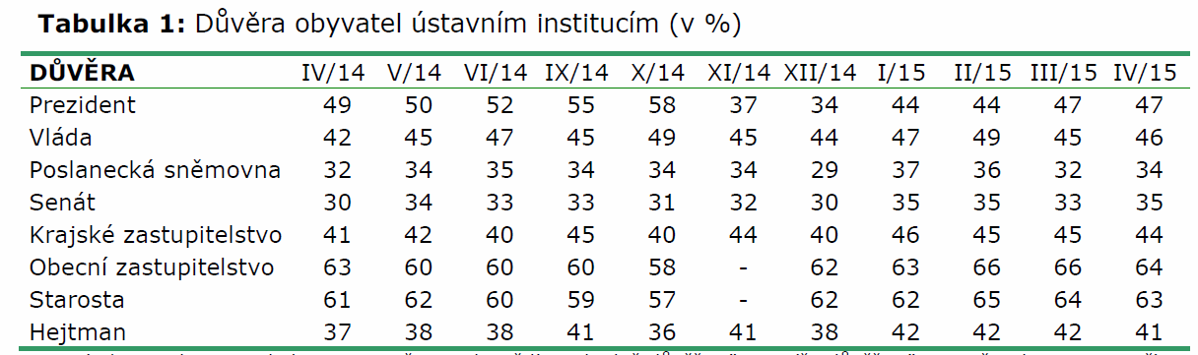
Důvěra ústavním institucím
důvěra v prezidenta, vládu, Poslaneckou sněmovnu atd.
pravidelně zjišťována CVVM a agenturami zkoumajícími veřejné mínění (většinou jednou měsíčně)
publikováno však za celé území ČR

Slide 23
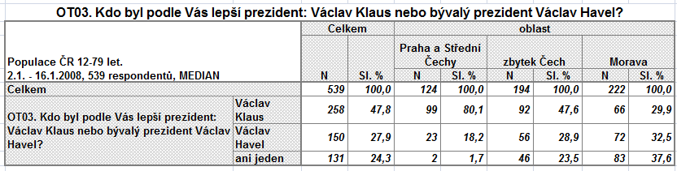
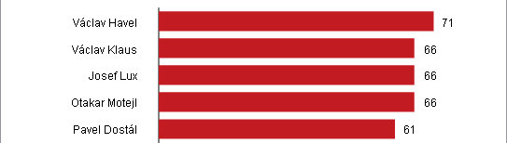
Důvěra ústavním institucím
příklad výjimky
web: průzkum Lidových novin v roce 2008 (konec prvního období Václava Klause ve funkci prezidenta)
otázka kontextu, vyvíjí se v čase
výzkum agentury STEM v roce 2009 k 20. výročí revoluce z Listopadu 89; hodnocení přínosu českých politiků pro rozvoj ČR (kladné hodnocení v %)

Slide 24
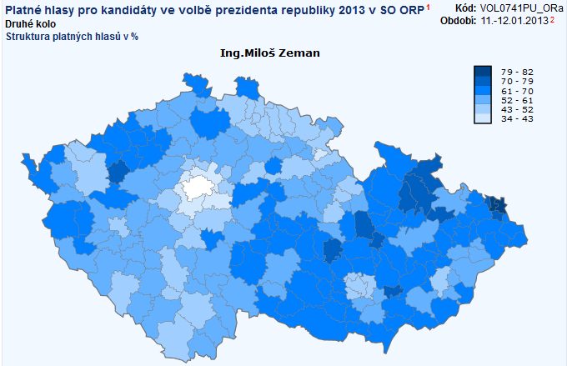
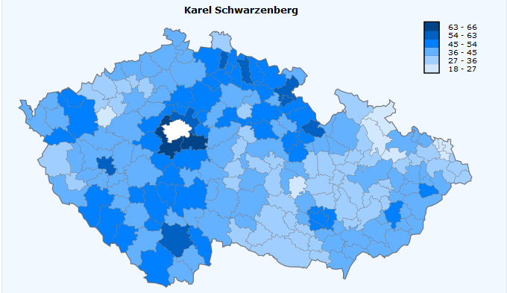

Slide 25
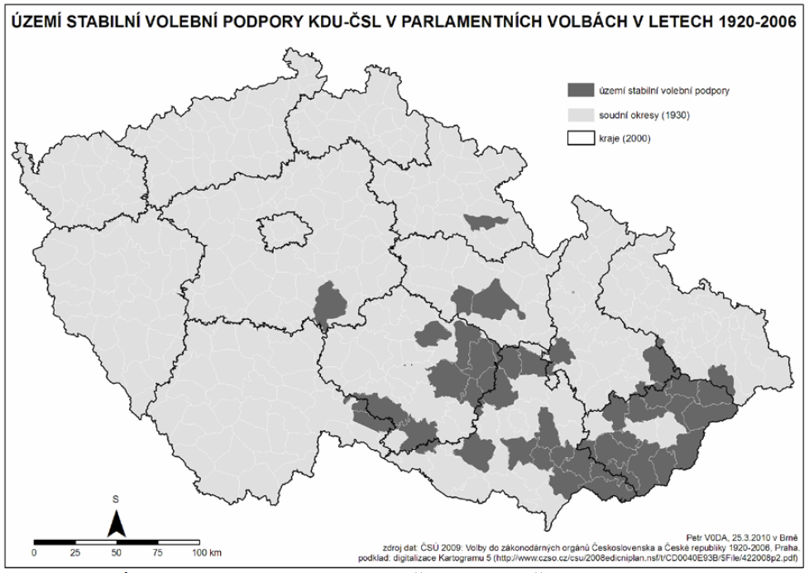
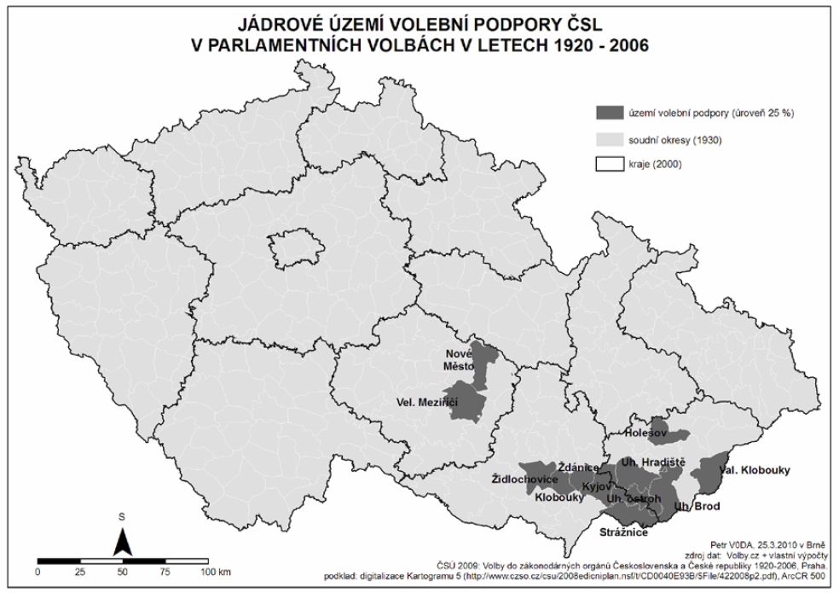
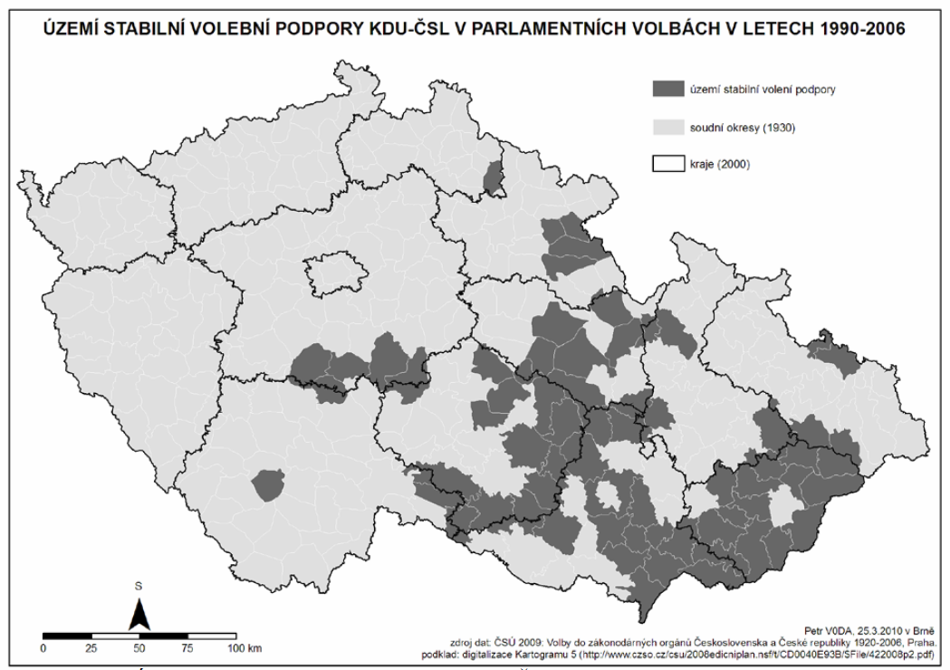
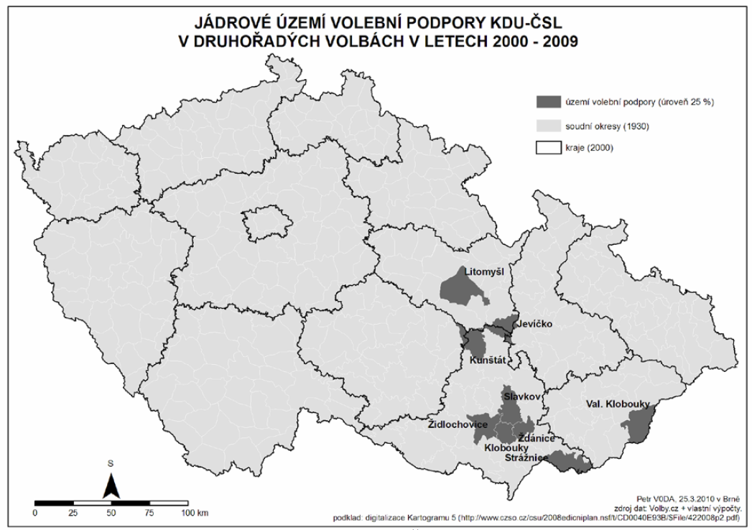
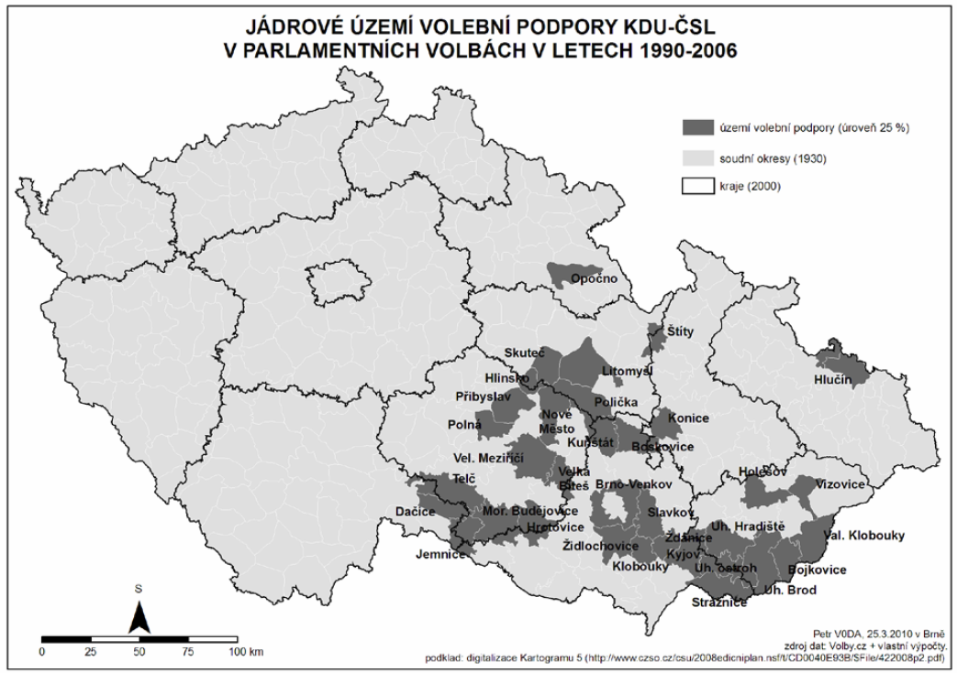
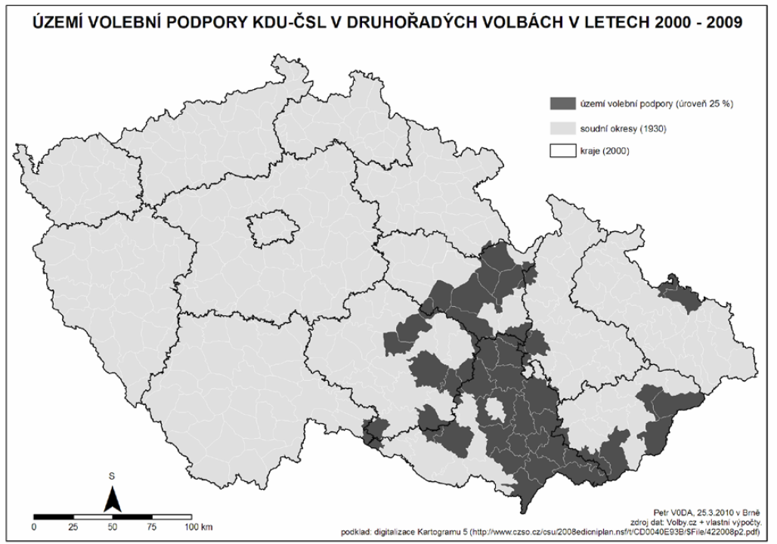
Ukázky prací geografů – Petr Voda
území volební podpory = území s 50 % voličů (jednotky se seřadí podle relativního počtu získaných hlasů a kumulativně sčítají)
území stabilní volební podpory = platí pro více voleb, „překrývající se“ území
jádrové území = území s 25 % voličů

Slide 26
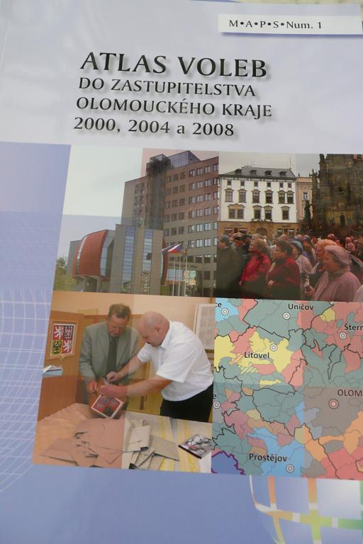
Ukázky prací geografů – Vít Voženílek
Atlas voleb do Zastupitelstva Olomouckého kraje (2009)
výsledky voleb z let 2000, 2004 a 2008
platné hlasy
volební výsledky úspěšných stran
vítězné strany
volební účast
shrnutí
data poskytla pobočka ČSÚ v Olomouci
zpracovala Katedra geoinformatiky PřF UPOL

Slide 27
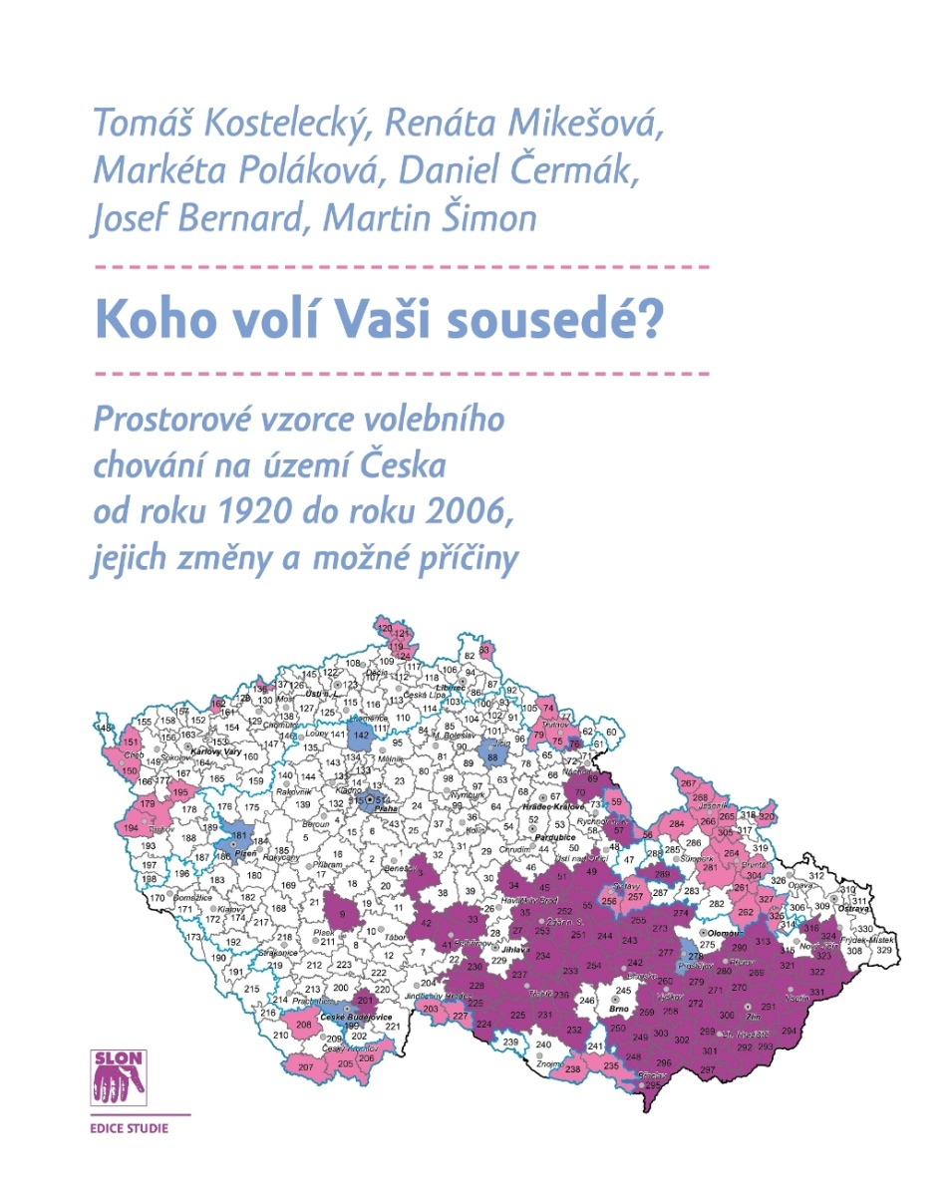
Ukázky prací geografů – Tomáš Kostelecký a kol.
Koho volí Vaši sousedé? (2014)
geograf Tomáš Kostelecký (ředitel Sociologického ústavu AV ČR, v.v.i.)
politické vzorce volebního chování
koncentrace voličské základny a vytváření
regionálních shluků
základní prostorové vzorce volební podpory
faktory prostorových vzorců

